Slide 1



Давай считать
МКОУ Синявской СОШ Таловского района Воронежской области
Автор: Новикова Лариса Александровна,
учитель начальных классов
2015

Slide 2

Дорогой друг!
Я учусь считать. Помоги мне, пожалуйста, посчитать предметы. Тебе нужно посчитать, сколько предметов нарисовано на картинке,
и нажать на нужную цифру.
Это не так сложно, как может показаться, главное не торопись и у тебя обязательно все получится!
Желаю удачи!

Slide 3



1
2
3
4
5
6
7
8
9
10

Slide 4

1
2
3
4
5
6
7
8
9
10

Slide 5

1
2
3
4
5
6
7
8
9
10

Slide 6

1
2
3
4
5
6
7
8
9
10

Slide 7




1
2
3
4
5
6
7
8
9
10

Slide 8

1
2
3
4
5
6
7
8
9
10

Slide 9

1
2
3
4
5
6
7
8
9
10

Slide 10

1
2
3
4
5
6
7
8
9
10

Slide 11

1
2
3
4
5
6
7
8
9
10

Slide 12

1
2
3
4
5
6
7
8
9
10

Slide 13

1
2
3
4
5
6
7
8
9
10

Slide 14

1
2
3
4
5
6
7
8
9
10

Slide 15
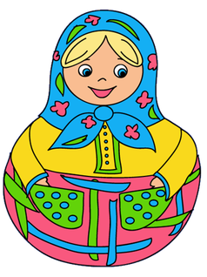
1
2
3
4
5
6
7
8
9
10

Slide 16
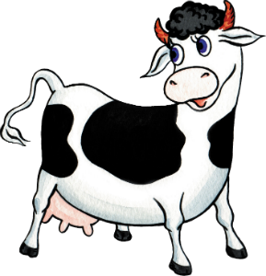
1
2
3
4
5
6
7
8
9
10

Slide 17

1
2
3
4
5
6
7
8
9
10

Slide 18


1
2
3
4
5
6
7
8
9
10

Slide 19

1
2
3
4
5
6
7
8
9
10

Slide 20

1
2
3
4
5
6
7
8
9
10

Slide 21

1
2
3
4
5
6
7
8
9
10

Slide 22

1
2
3
4
5
6
7
8
9
10

Slide 23

Молодец!
У тебя всё получилось!

Slide 24
Источники Интернет
http://i.picasion.com/pic80/af89d94931a2a6b556cf57c4089b1cb6.gif кнопка
http://img-fotki.yandex.ru/get/4208/annaze63.a0/0_3a8a6_6ff63d0a_L.jpg бабочки
http://img-fotki.yandex.ru/get/9153/134091466.a1/0_c1821_6da3b03a_M.png кораблик
https://img-fotki.yandex.ru/get/3003/134091466.1db/0_10bb6d_a67ef2fd_S часы
https://img-fotki.yandex.ru/get/6828/134091466.198/0_ffa7d_bcd498e_S павлин
https://img-fotki.yandex.ru/get/5907/134091466.2a9/0_12f03c_b3018e83_S сумка зеленая
https://img-fotki.yandex.ru/get/15509/134091466.2a9/0_12f03a_82151be3_S сумка синяя
https://img-fotki.yandex.ru/get/9767/134091466.171/0_f5cae_1ad4a2c_S кошка
https://img-fotki.yandex.ru/get/9803/134091466.14e/0_e9ec8_6c201ac_S овечка
https://img-fotki.yandex.ru/get/6610/134091466.10/0_8ec26_3797a6a3_S вертолет
https://img-fotki.yandex.ru/get/30/134091466.2b9/0_130f36_796ec59d_S яблоко
https://img-fotki.yandex.ru/get/5302/134091466.248/0_11d03d_fe895b9d_S цветы
http://s50.radikal.ru/i130/1507/16/9d8f7c071796.jpg жираф
https://img-fotki.yandex.ru/get/4606/134091466.29f/0_12e6cd_74c0e628_S гармошка
http://u.jimdo.com/www400/o/s7c9edf72bf232109/img/i655002c77f8df928/1391243282/std/image.png матрешка
https://img-fotki.yandex.ru/get/5101/134091466.1c4/0_108a56_4c03c5a4_S робот
http://www.etools.in.ua/images/ok_icon.png галочка
http://ns2.engelsspravka.ru/image-foto/705651u6n432dpv6md7.gif звездочки
http://dutsadok.com.ua/clipart/ljudi/a80147a27b4a.png девочка
http://img-fotki.yandex.ru/get/4517/119528728.9b2/0_94228_a3ca73c0_XL цифры
http://www.llangedwynschool.org/uploads/4/3/6/9/4369745/2251027.jpg ежик
Минусовка песни «Улыбка»
Звуки записаны и обработаны в программе Audacity

